Slide 1
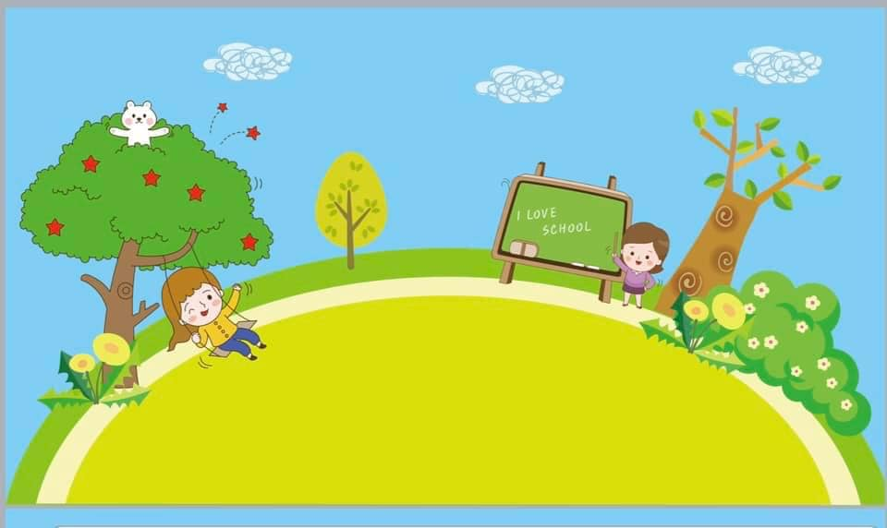
ỦY BAN NHÂN DÂN HUYỆN AN LÃO
TRƯỜNG TIỂU HỌC QUANG TRUNG
SÁCH KẾT NỐI TRI THỨC VỚI CUỘC SỐNG
MÔN: TOÁN
BÀI 23:
PHÉP TRỪ (CÓ NHỚ) SỐ CÓ HAI CHỮ SỐ CHO SỐ CÓ HAI CHỮ SỐ
Giáo viên: Bùi Thị Nhã
Lớp: 2B
Năm học 2024 - 2025

Slide 2
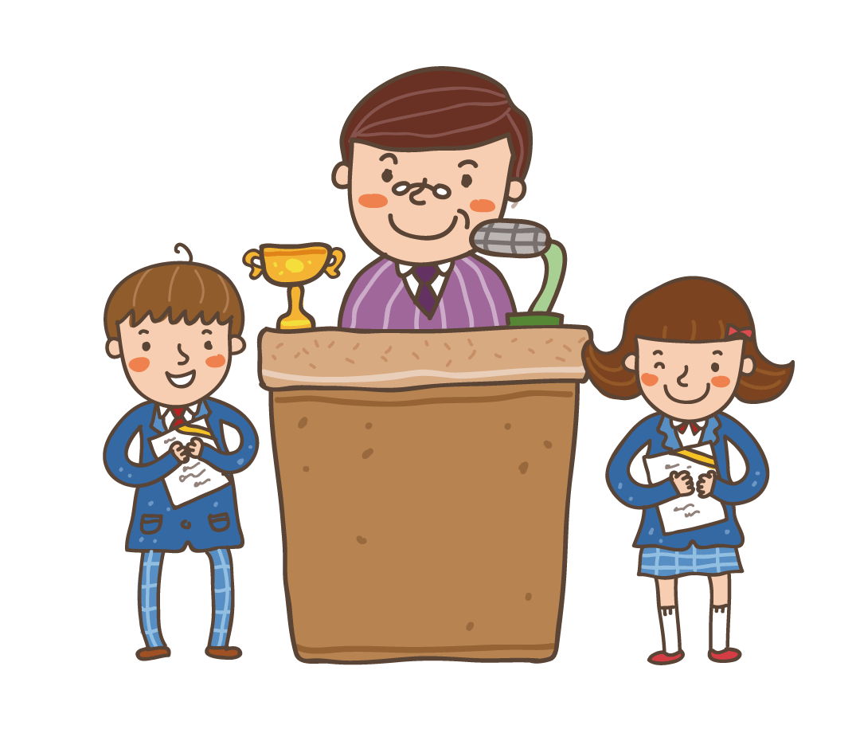
KHÁM PHÁ
Notes:
2

Slide 3
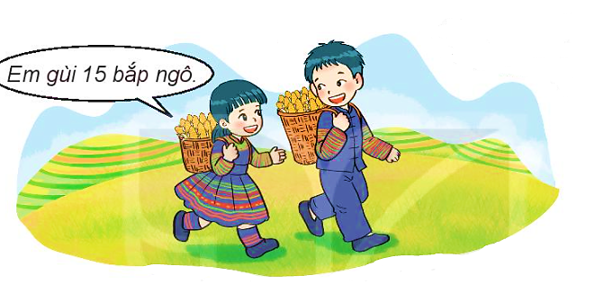
Anh gùi 42 bắp ngô.
Anh gùi nhiều hơn em bao nhiêu bắp ngô?
42 – 15 = ?
Em gùi 15 bắp ngô.
Chục | Đơn vị
42
2 không trừ được 5, lấy 12 trừ 5 bằng 7, viết 7, nhớ 1
4 trừ 1 bằng 3, 3 trừ 1 bằng 2, viết 2
–
15
Chục | Đơn vị
2
7
42 – 15 = 27

Slide 4
KHÁM PHÁ
Notes:
4

Slide 5
1
Tính.
72
19
60
28
93
46
41
32
–
–
–
–
53
32
47
9
2
Đặt tính rồi tính.
63 – 36
72 – 27
54 – 16
80 – 43
63
36
72
27
54
16
80
43
–
–
–
–
27
45
38
37

Slide 6
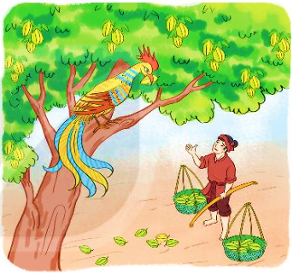
3
Trên cây khế có 90 quả. Chim thần đã ăn mất 24 quả. Hỏi trên cây còn lại bao nhiêu quả khế?
Bài giải
Trên cây còn lại số quả khế là:
90 – 24 = 66 (quả)
Đáp số: 66 quả khế.

